Slide 1
Les données nucléaires à l’IN2P3
Contexte général des études
Les besoins en lien avec le cycle électronucléaire
Qu’est-ce qu’une donnée nucléaire ?
Petit panorama des études en cours (morceaux choisis)
Conclusions - Perspectives

Slide 2
Contexte général des études
Communauté née et constituée depuis ∼ 1991 (PACE-PACEN - et NEEDS)
  Mobilisation des compétences « structure nucléaire et mécanismes de réaction»
  Travail en partenariat étroit avec le CEA (DSM, puis DAM et DEN)
  Partenariat avec industriels (AREVA, EDF)
Création d’une structure de coordination IN2P3-CEA
Force de proposition scientifique et technique commune
Préparation de réponses concertées aux différents AAP et actions de collaboration
Contexte international
Travaux en lien avec la NEA (ateliers JEFF, …)
Participation à de nombreux programmes européens:
NUDAME, EUFRAT, EFNUDAT, ERINDA, NUDATRA, ANDES, CHANDA
Les forces à l’IN2P3
CENBG - Bordeaux (1 PR, 2 MdC, 2 CR, 3thèses)
IPHC - Strasbourg (2 CR/DR, 1 éméritat, 1 CDD, 1 ATER, 1 thèse
IPNO - Orsay (2 CR/DR, 2 MdC, 2 thèses)
LPCC - Caen (2 MdC à ½ temps)
LPSC - Grenoble (2 MdC + 2 theses)
SUBATECH – Nantes ( 1,5 MdC, 1 thèse)
∼ 10 ETPT, 10 thèses en cours

Slide 3
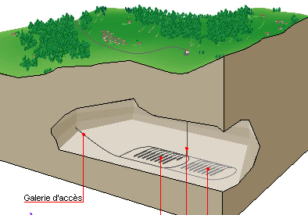
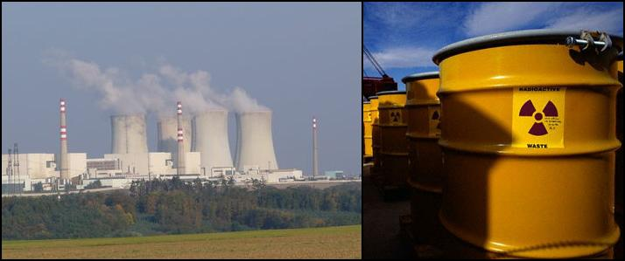
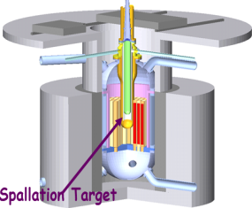
Les besoins en données nucléaires
réactivité du cœur
et
performances de régénération
Rendements de fission
stockage
déchets
Réacteur
électrogène
Transmutation
Rendements
de fission
Données de décroissance
émission γ, chaleur résiduelle
et radiotoxicité
Sections efficaces différentielles
production d’actinides majeurs et mineurs

Slide 4
processus d’évaluation / validation des données
expériences intégrales – validation des données
Mesures
EXFOR
Evaluation
Validation
Validation
Benchmark
Bibliothèque de
données évaluées
ou modèles
Théorie
Modèles
Les applications
Énergie nucléaire
  GEN IV, transmut. …
Santé
Astrophysique
Structure nucléaire …
Besoins transverses:
Incertitudes, modélisation, évaluation
Les besoins :
- modèles prédictifs (on ne va pas tout mesurer !)
- maîtriser les incertitudes et les propager
→ diminuer les coûts
→ répondre aux nouvelles exigences de sûreté
Toutes les mesures ne peuvent pas être
à visée applicative à court terme

Slide 5
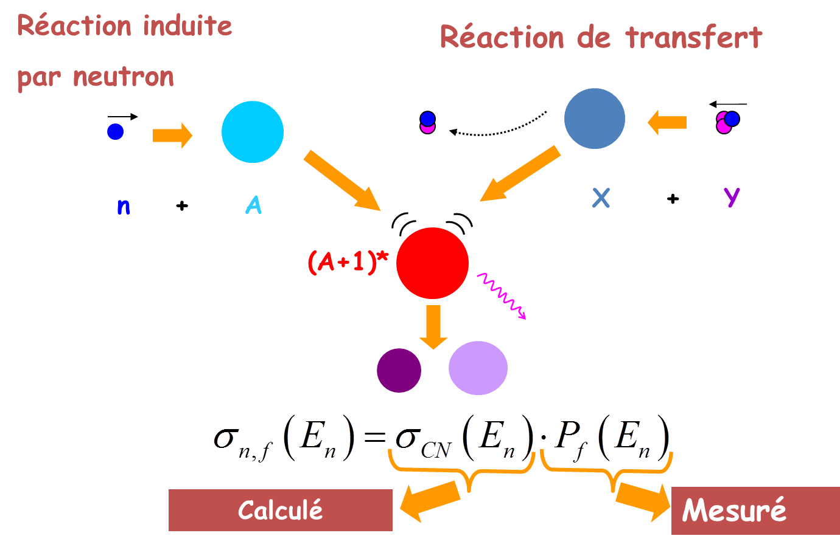

Mesures de sections efficaces - Mesures de rendements de fission
y’
réaction induite
par neutron
A+1 + y
GANIL, Alto, Licorne, Oslo
→ σ et rendements
HIE-Isolde
réactions
de
substitution
(surrogate)
Los Alamos, 1970
diffusion inélastique
réactions de transfert
n + A
(A+1)*
E*
y + X
therm. & rapide
E* connue
Réaction électromagnétique
Spectre E*
ILL → rendements
nTOF, Gelina → σ
NFS
X
SOFIA (GSI) → rendements
e⁻
A+1
E* connue
FELISe (FAIR)

Slide 6

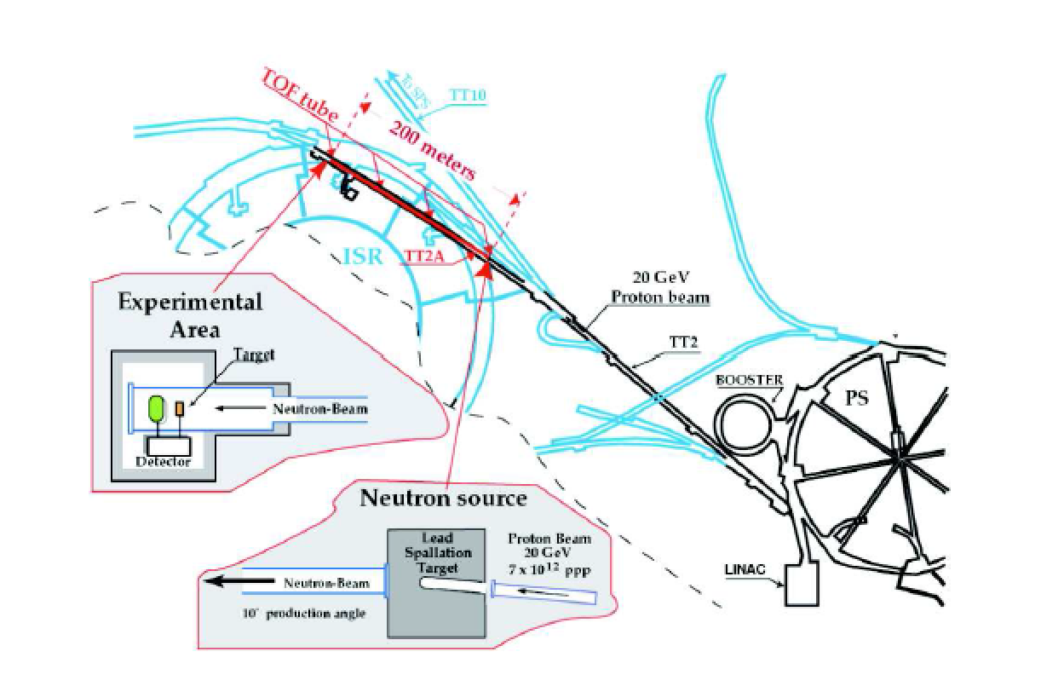
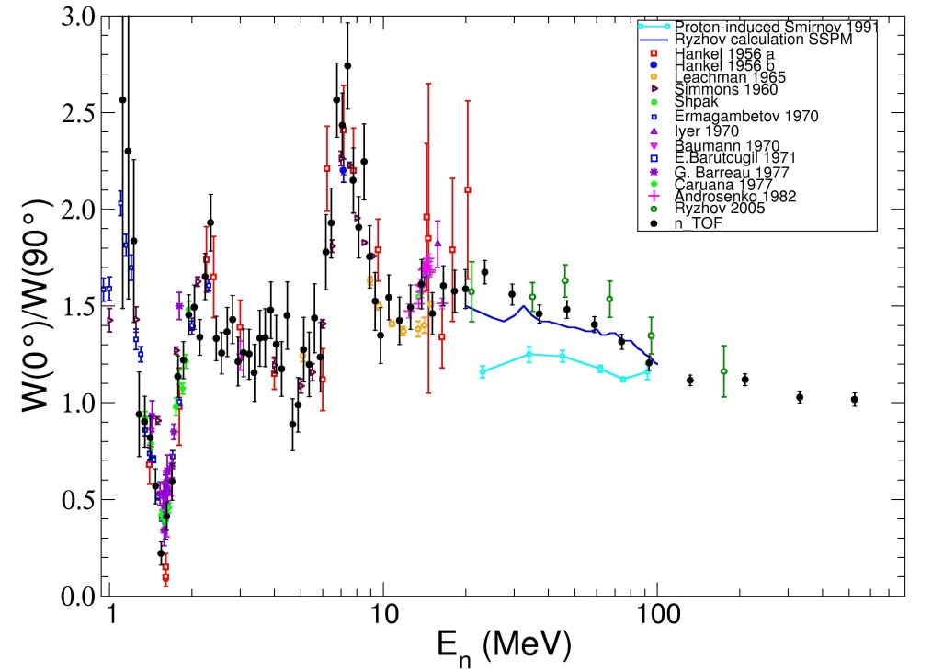
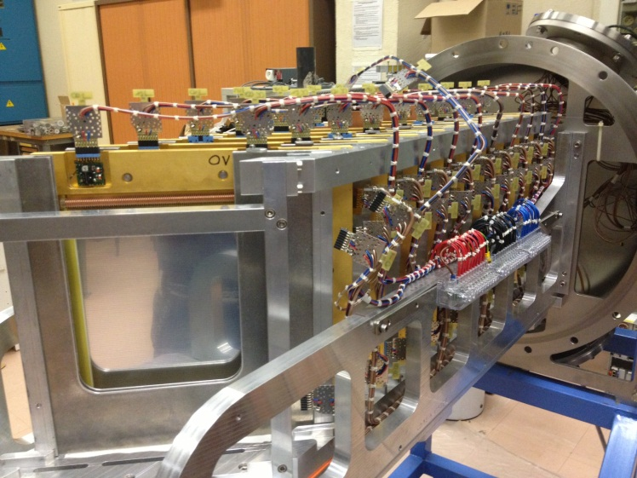
Mesures de σ _{fission} à nTOF
0,7 eV < E_{n} < 1 GeV
Base de temps de vol: 180m
Depuis 1999 ,
  mesure de ^{nat}Pb, ²⁰⁹Bi, ²³²Th, ^{233,234,238}U et ²³⁷Np
  précision de 4 à 6%
Bonne reproduction
des mesures antérieures!
Bon accord avec modèle de Ryzhof
Désaccord avec mesures en p
distributions angulaires
des FF de (n,²³²Th)
Perspectives
Poursuite des mesures de distributions angulaires
Mesure de ²³¹Pa ?
Grande dynamique en énergie !

Slide 7



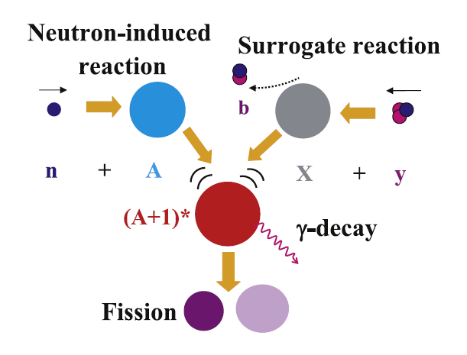
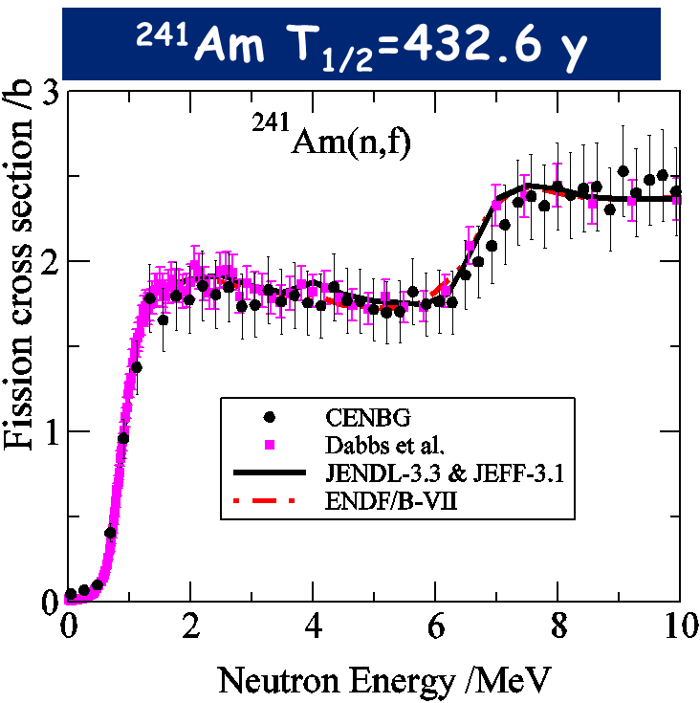
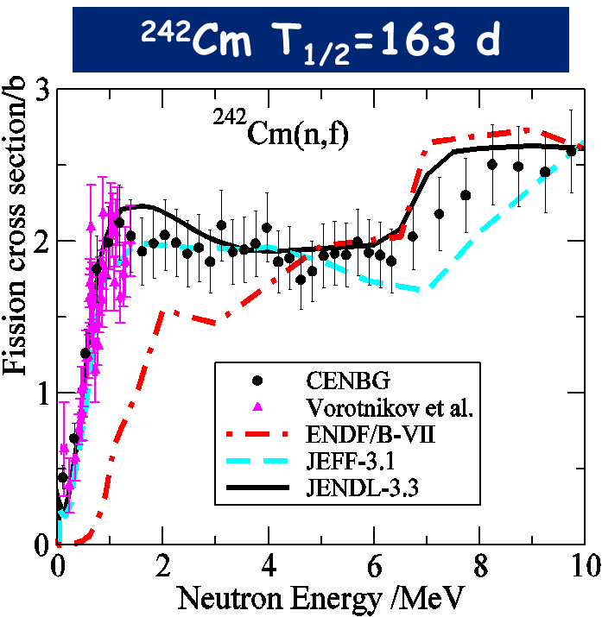
Réactions de substitution
³He (24 MeV) + ²⁴³Am (T_{1/2} = 7370 y)
Réaction de transfert | Réaction induite par neutron
²⁴³Am(³He,d)²⁴⁴Cm ²⁴³Am(³He,t)²⁴³Cm ²⁴³Am(³He,α)²⁴²Am | ²⁴³Cm(n,f) T_{1/2} = 29 y ²⁴²Cm(n,f) T_{1/2} = 163 d ²⁴¹Am(n,f) T_{1/2} = 432 y
Support théorique
nécessaire
¹⁷⁴Yb(³He,⁴He)¹⁷³Yb
G.Kessedjian et al., PLB692(2010)297
(³He,⁴He) et (n,γ) :
différents J^{π} peuplés
Fission: méthode efficace et puissante
Capture:
  Étudier les distributions de J^{π} peuplés
  Corriger les résultats des différences de J^{π}
  Utiliser la méthode pour contraindre les modèles statistiques (fait dans ENDF)
Collaboration avec les théoriciens essentielle !
G.Boutoux et al., PLB712(2012)319

Slide 8
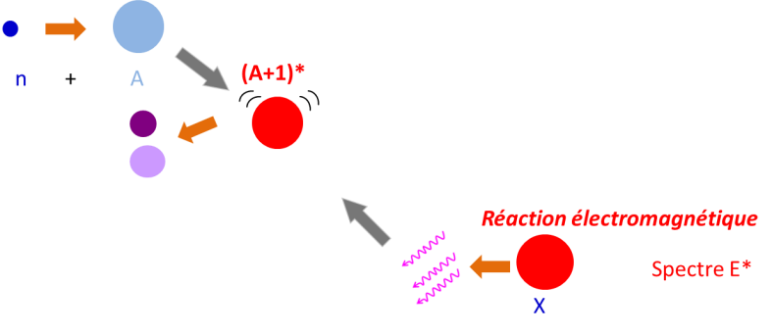
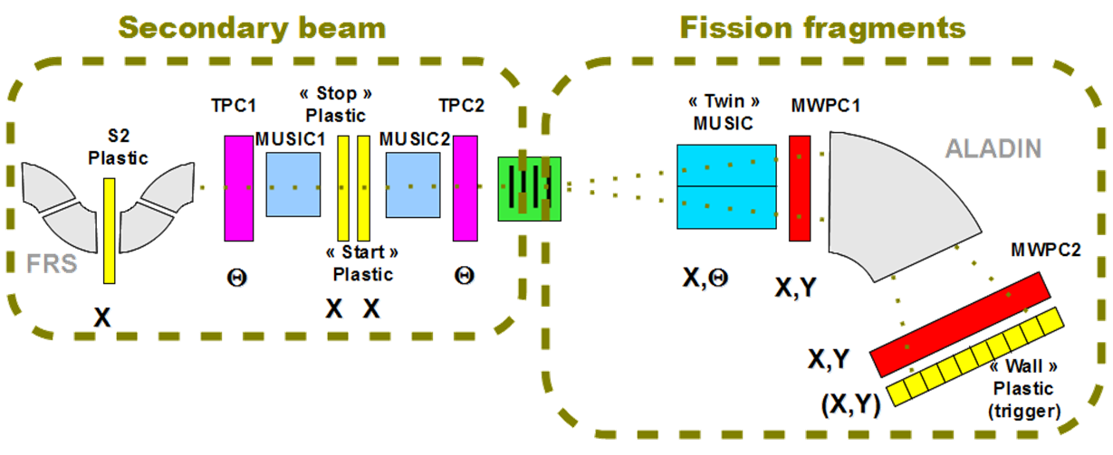
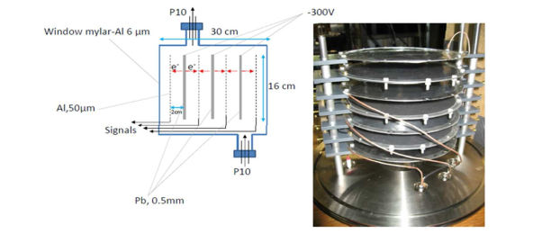
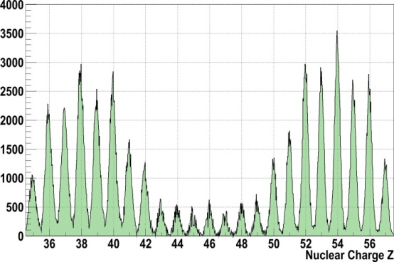
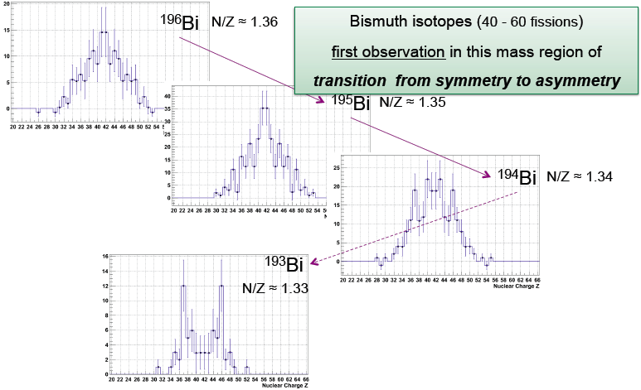
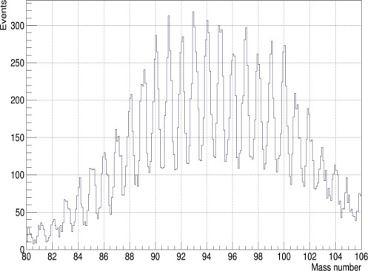
Sofia: Study of Fission in inverse kinematics with Aladin @GSI
Cible active
Fission électromagnétique
Mesures en cinématique inverse
1^{ière} mesure complète des deux FF
Précision < 1% sur rendements
Mesure du ²³⁸Np (=²³⁷Np+n)
Séparation en Z complète des FF
G.Boutoux
T.Gorbinet
Perspectives
Mesure de ²³⁶U en 2014
+ une 10^{aine} de noyaux exotiques jusqu’au ¹⁸²Hg
Résolution 0,6 A

Slide 9
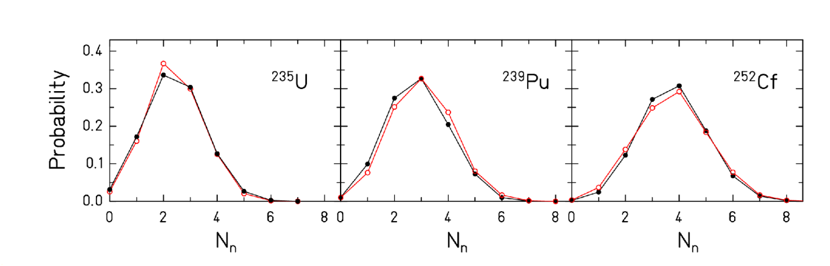
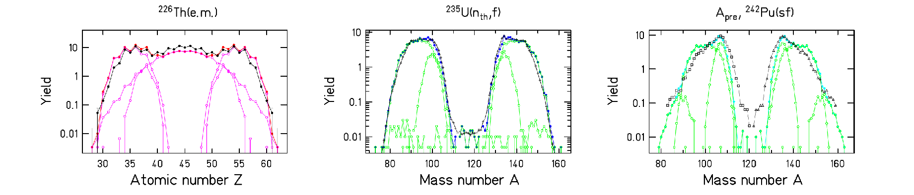
GEF: GEneral Fission model
+ K.H. Shmidt
Description générale du processus de fission
fission spontanée
fission jusqu’à E* ∼ 100 MeV
Code semi-empirique
Inclus dans prochaine version de JEFF
Étude développée grâce à EFNUDAT, ERINDA, NEA
Sorties:
rendements isotopiques
rendements isotoniques et isobariques (pré et post neutron)
Spectre des neutrons et des gamma prompts
multiplicités de neutrons
Énergie cinétique totale des fragments (pré et post neutron)
moments angulaires des fragments
Rendements isomériques
…
Entrées: Noyau fissionnant (Z,A,E*, mode d’excitation)
full symbols : measured prompt-neutron multiplicity distributions
open symbols: GEF
Perspectives:
Inclure description des γ
Mesures pour validation

Slide 10

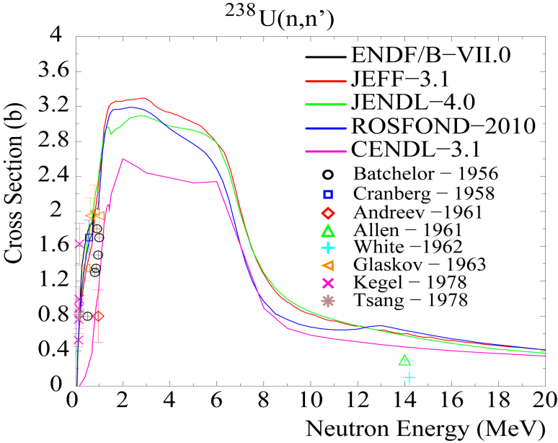
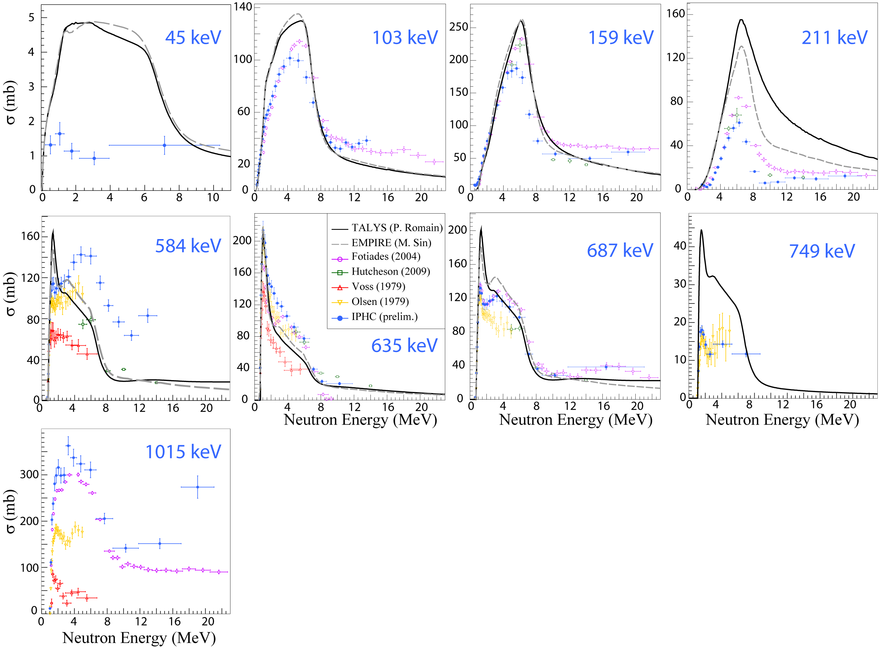
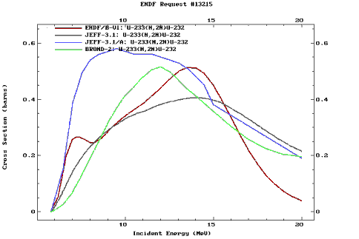
Sections efficaces (n,xnγ) : l’exemple de l’²³⁸U
²³⁸U(n,n’) base de données
²³⁵U (dans EXFOR) , ²³²Th, ^{nat,182,183,184,186}W, ²³⁸U
!
Diffusion inélastique (n,n’ γ) : exemple de l’²³⁸U
IPHC: mesure d’un jeu consistant de données très contraignantes
  35 σ(n,n’ γ), 3 σ(n,2n γ) et 4 σ (n,3n γ)
Mesure unique de la transition à 45 keV
Désaccord important avec les prédictions des codes
Mesure unique !
Perspectives:
Collaboration avec théoriciens (CEA/DAM)
2014 et au delà: mesure de l’²³³U(n,2n )
  aucune mesure
  compétition avec fission
  désaccord entre les prédictions
> 2014: @NFS « Day one experiment »
²³³U(n,2n)

Slide 11

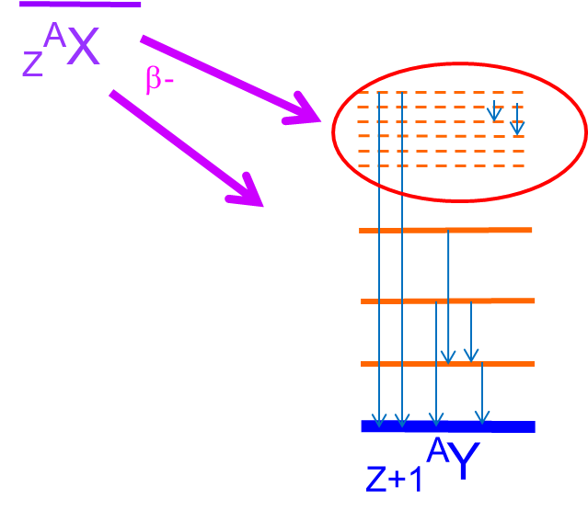
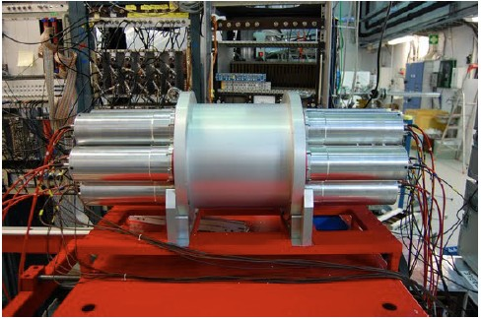
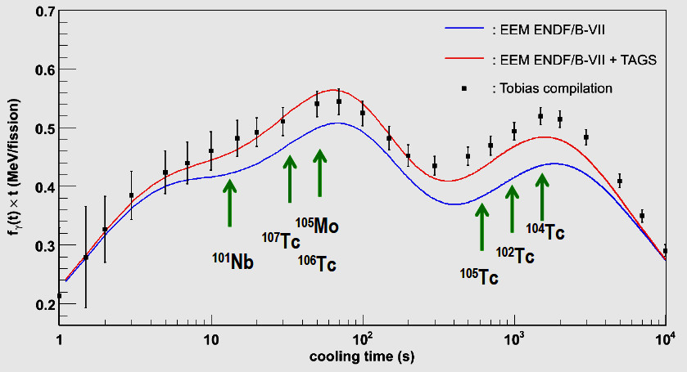
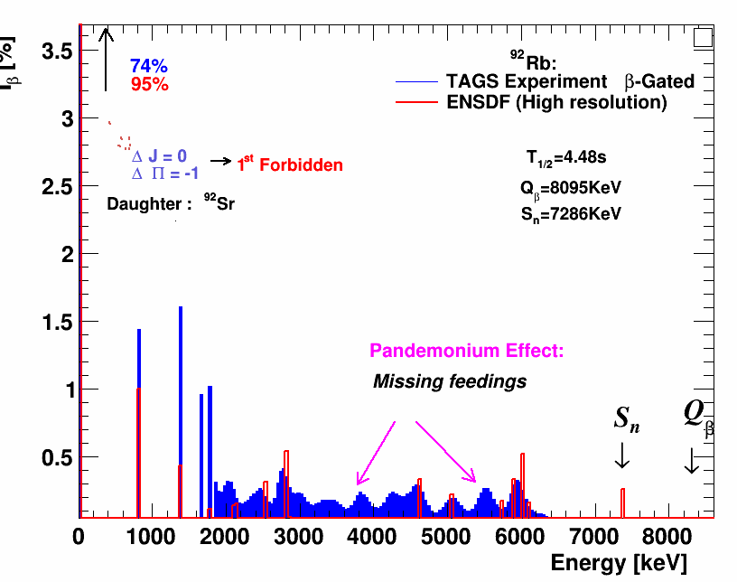
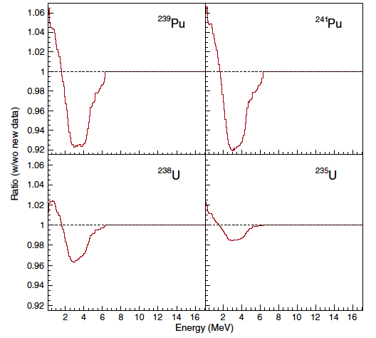

Puissance résiduelle – Effet Pandémonium - TAGS
Effet Pandémonium:
Décroissance β => utilisation de Ge => sous-estimation pour niveaux excités de hte énergie
Méthode TAGS (Total Absorption Gamma Spectrometry)
@Jyväskylä
12 BaF₂ covering ~4π
ε_{détection} cascade γ ~ 100%
Détecteur Si pour les β
Mesures TAS des ^{102;104–107}Tc, ¹⁰⁵Mo, and ¹⁰¹Nb:
Effet sur la puissance résiduelle électromagnétique du ²³⁹Pu
Effet sur les spectres des antineutrinos des réacteurs
Nouveaux résultats préliminaires
$$\frac{\overline{ν}\text{ / }\text{MeV}\text{ / }\text{fission}}{\overline{(ν}\text{ / }\text{MeV}\text{ / }\text{fission})TAS}$$
A.Algora et al., PRL 105,202501 (2010)
M. Fallot et al., PRL 109, 20254 (2012)
Thèse A.A. Zakari-Issoufou
Perspectives:
Etude ²³⁵U et ²³⁹Pu: nouvelle expérience à Jyväskylä en février 2014 - mesures βn pour sureté réacteurs à ALTO (AIEA)
Synergie avec mesures des γ prompts
→ développement d’un ensemble scintillateurs de hte efficacité et hte résolution auprès de LICORNE, ALTO puis SPIRAL2

Slide 12
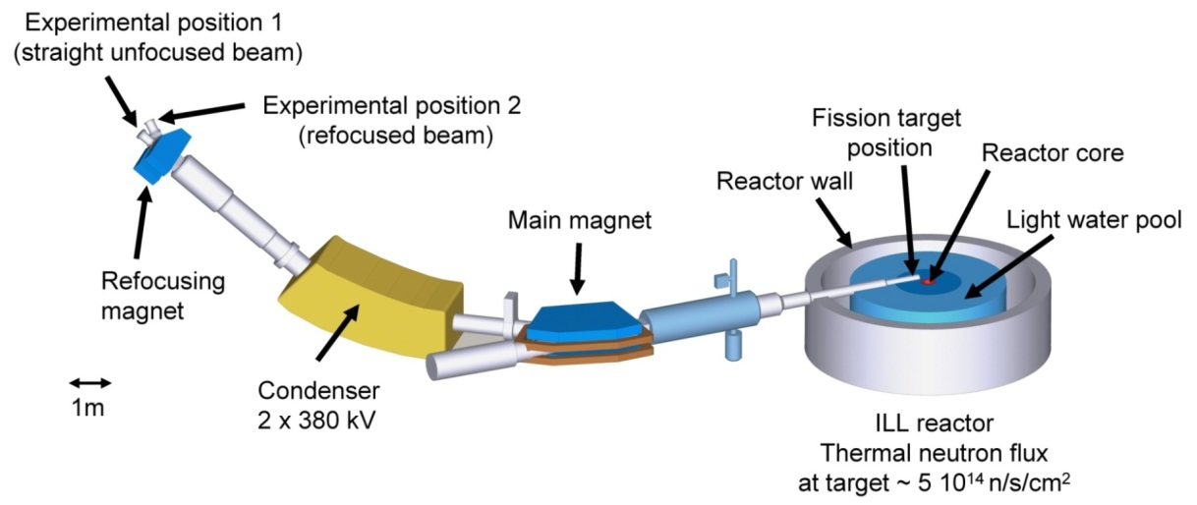
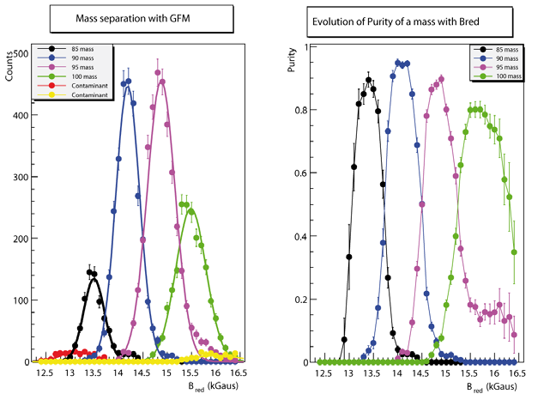
FIPPS et les rendements de fission
Spectromètre Lohengrin à l’ILL
  → Sélection en A/q et E/q
+ Gas Filled Magnet: → sélection en A <v/q>
« faisceaux » de fragments légers
purs à ∼95%
Lohengrin⊗GFM donne accès à
  faibles rendements de fission
  Mesure de la chaleur de décroissance
  Énergie moyenne β/γ par isotope
Projet FIPPS: couplage à un spectromètre γ (HPGe)
(FIssion Product Prompt gamma ray Spectrometer)
LPSC : thèse de A.Chebboubi
Dynamique de la fission:
  rendements de fission, spin, E*

Slide 13
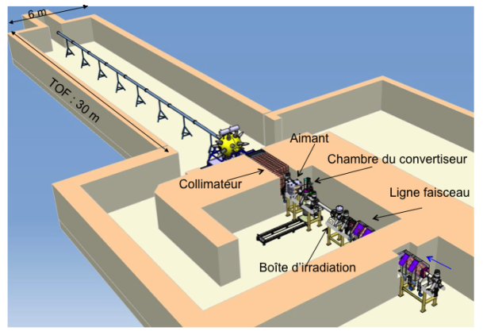
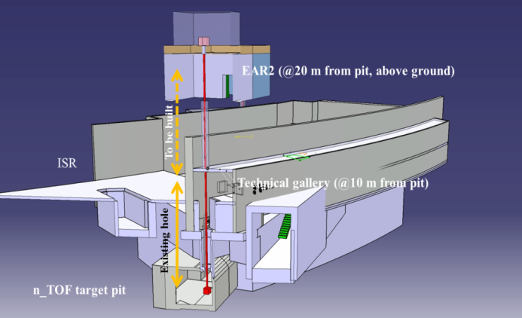
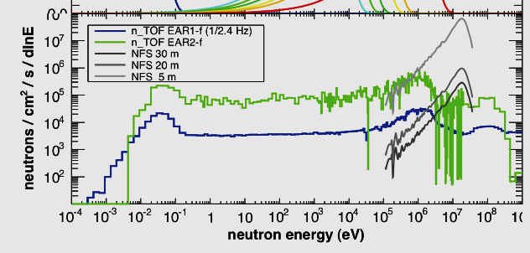
Les faisceaux
NFS (Spiral 2) et nTOF (CERN)
ILL (Grenoble):
spectre thermique E_{n} < 250 meV
1,5 10¹⁵ n/s/cm²
PEREN (LPSC):
D(d,n)³He → E_{n} ∼ 3 MeV; 10⁶ n/µs
T(d,n)⁴He → E_{n} ∼ 15 MeV; 10⁵ n/µs
IRMM (Geel):
Gelina : 150 MeV e⁻ ; 0,1 eV < E_{n} < 20 MeV
Van de Graff 7MV (0 < E_{n} < 25 MeV)
… et aussi
GSI, Jyväskylä
Aifira-CENBG, Tandem-IPNO, Oslo …
et LICORNE …

Slide 14
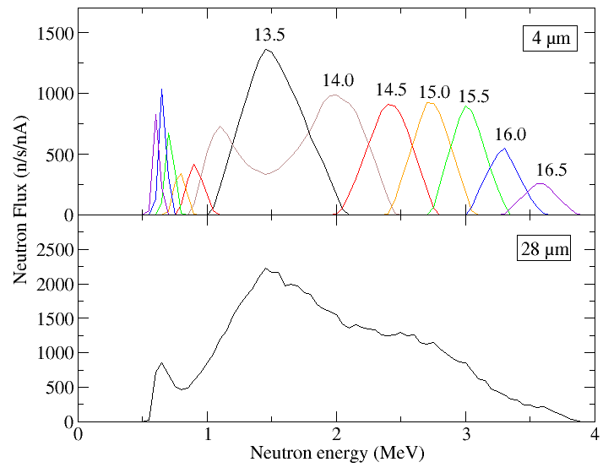
Licorne: Lithium Inverse Cinematiques Orsay NEutron source
Production de neutrons au Tandem de l’IPNO
p(⁷Li, ⁷Be)n
Cible H
E_{n} = 0,5 - 4 MeV
n
n
Cône < 30° 10⁷ n/s/sr | faible bruit de fond possibilité de détection rapprochée de l’échantillon irradié
n
100nA ⁷Li
13-17 MeV
n
2 modes de fonctionnement:
Cible mince:
  faible flux
  E bien déterminée
  E dépendante de E _{7Li}
Cible épaisse:
  spectre continu
  flux plus important
  → TOF nécessaire…
LICORNE: une installation complémentaire dans l’attente de NFS

Slide 15

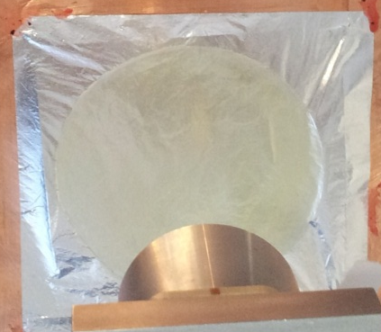
Les cibles d’actinides
Cibles d’actinides:
  Équipements nécessaires couteux
  Savoir-faire rare (cibles minces)
  Difficulté à trouver des isotopes purs
Laboratoires existants:
  IRMM
  ILL
  Oak-ridge
  Los Alamos
Essentiellement
pour besoins propres
  CACAO: Chimie des Actinides et Cibles radioActives à Orsay (inauguration 12 Juillet 2013)
      Laboratoire de fabrication et de caractérisation
²³⁸U 337 μg/cm² ; φ = 8 cm
Expérience de fission (n-TOF)
→ support très fin Al de 0.75 μm
CHANDA (new CHAllenges for Nuclear Data)
Coordination du WP
« Coordination of the development of a network for nuclear target preparation and Characterization »

Slide 16
Conclusions - Perspectives
Grande variété de mesures de qualité
  Fission
    Mesures de σ (production, distributions angulaires)
    Mesures des rendements
  Capture radiative
  Diffusion inélastique
  Décroissances γ
Certaines équipes en sous-effectif
Nouveaux postes ?
IN2P3 reconnu comme acteur important
Communauté clairement structurée/identifiée
Forte synergie physique académique / applications
  → lien fort à maintenir /développer
Support théorique nécessaire → actuellement principalement CEA
  et CNRS ?
Réduction du temps entre les mesures et leur évaluation
  → collaborations plus étroites avec les évaluateurs et les physiciens des réacteurs

